Slide 1
Eriarvoisuus ja huono-osaisuus Alustus TSL:n tilaisuudessa 22.9.2022
Juho Saari, VTT, MA (Econ), Dos (HY, UEF, JY, TY).
Sosiaali- ja terveyspolitiikan professori, yhteiskuntatieteiden tiedekunnan dekaani, Tampereen yliopisto

Slide 2
Ajankohtainen kysymys – onko suurempi aina parempi?
Sosiaali- ja terveyspolitiikkaan käytetään tällä hetkellä noin 75 miljardia euroa 2022 (todellisuudessa enemmän), mikä on suhteessa bruttokansantuotteeseen yksi maailman korkeimmista luvuista.
Menojen suhdannetasattu vuosikasvun on ylittänyt BKT:n vuosikasvun reilut parikymmentä vuotta. Edessä on myös merkittävä päätösperäinen menojen kasvu Sote- ja mahdollisesti Sotu-uudistuksen takia. Lisäksi sosiaalimenot syrjäyttävät muita julkisia menoja.
Vääjäämättä tulee vastaan kysymys, vähentääkö menolisäys sosiaalisterveydellisiä ongelmia ja supistaako se hyvinvointi- ja terveyseroja?

Slide 4
Suomalainen yhteiskunta on oikeudenmukainen – vertailevasti ajatellen

Slide 6
HUONO-OSAISUUDEN NOTKELMAT EIVÄT NÄY KUITENKAAN NÄY SOSIAALISESSA TUTKASSA: DIG DEEPER!
Marginaaliryhmien kato väestökyselyissä;
Huono-osaisuuden määrittelykamppailu;
Kvantitatiivinen näyte ja institutionaalinen ote – politiikka edellyttää jakaumia;
Hyvinvoinnin muuttuva ymmärrys – resursseista myös koettuun hyvinvointiin;
Sosiaalisen etäisyyden mittaaminen eri väestöryhmien välillä.

Slide 7
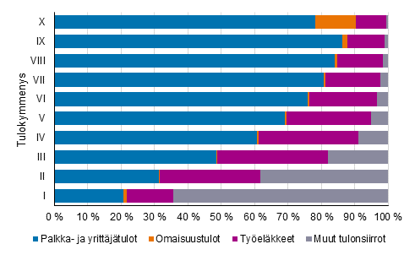
Tulokymmenysten rakenne asuntokunnan pääasiallisen tulolähteen mukaan vuonna 2020: Pienituloiset ovat sosiaaliturvan varassa

Slide 8
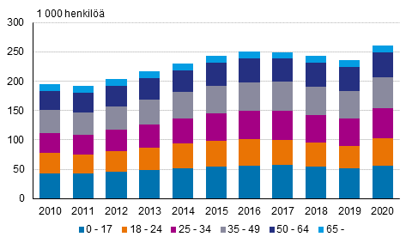
Kokonaan perusturvan varassa olevien henkilöiden lukumäärä iän mukaan vuosina 2010–2020

Slide 9
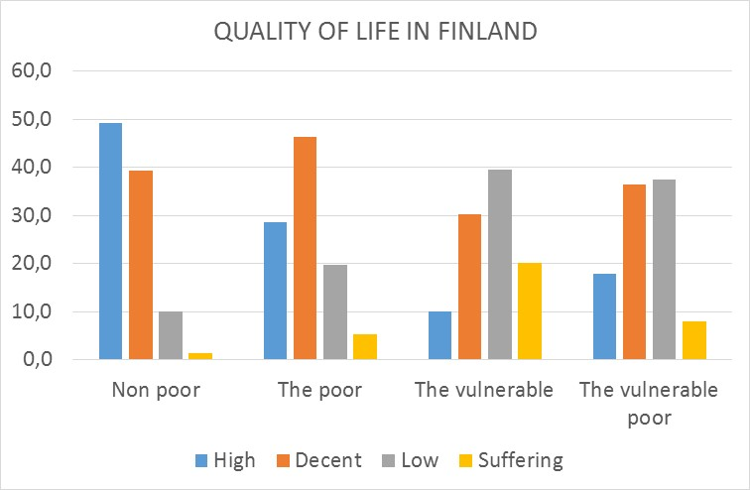
%
BRIGHT SIDE OF LIFE
DARK SIDE OF LIFE

Slide 10
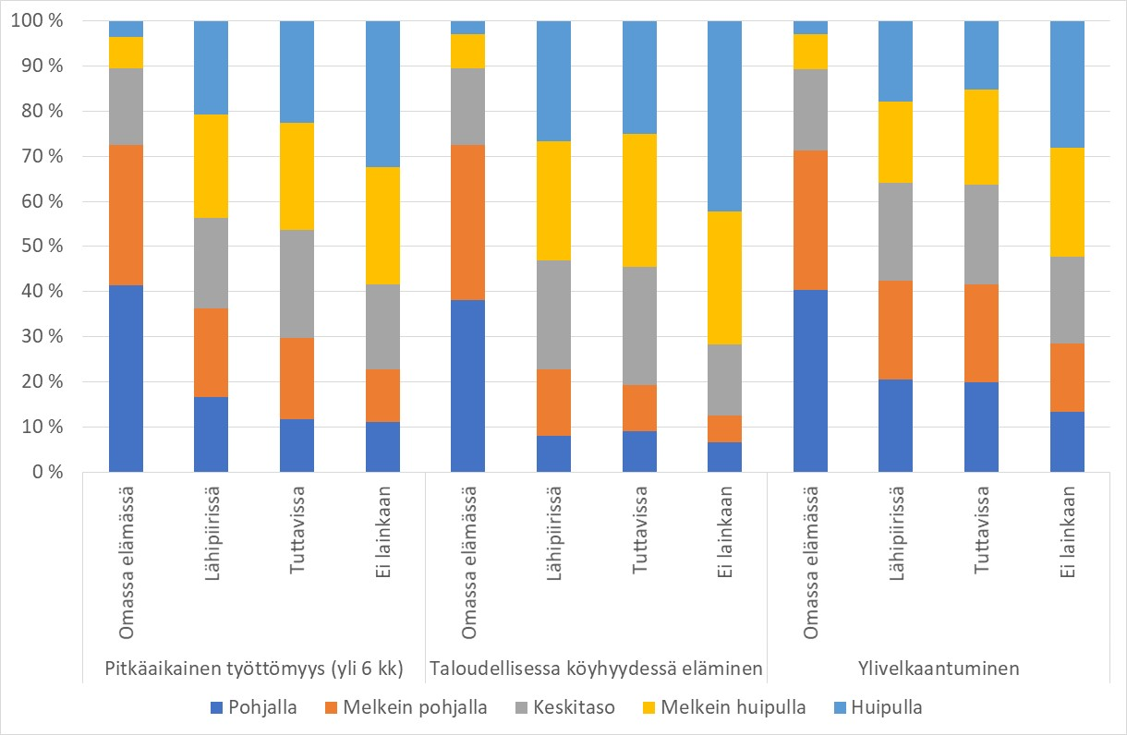
Kolhut kohdentuvat yhteiskunnan pohjalle

Slide 11
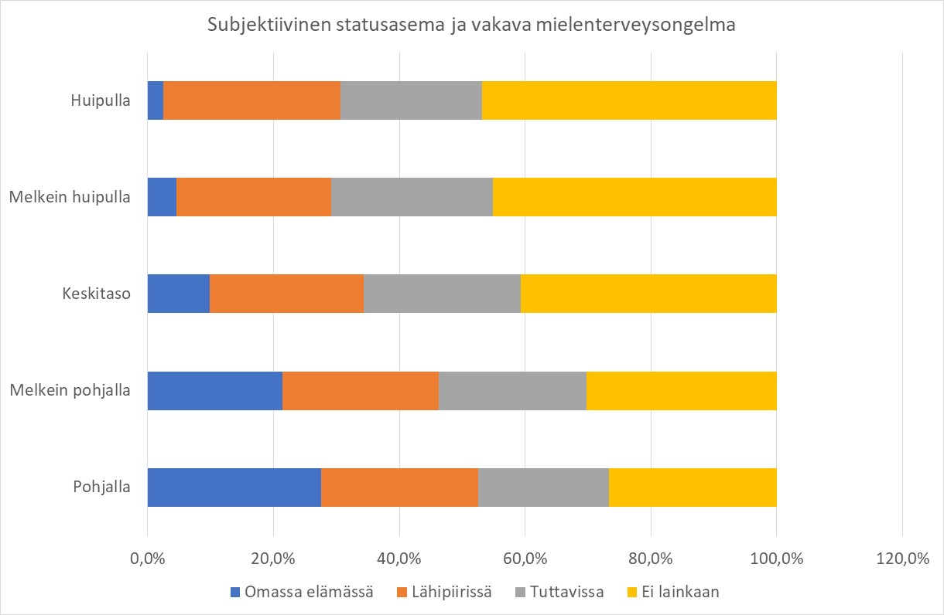
Onko statuseroissa jotain merkityksellistä?

Slide 12
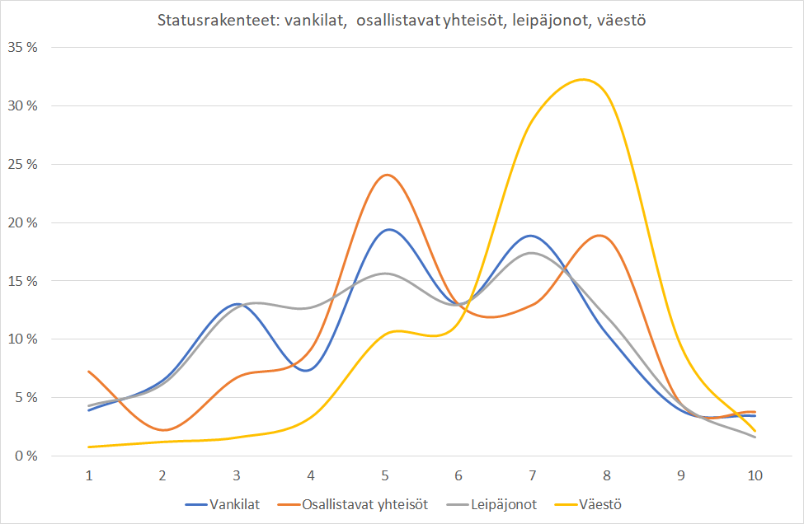
Statusrakenteet huono-osaisuuden notkelmissa – positiivisten poikkeamien mahdollisuus

Slide 13
Todellinen tilannekuva yhteiskunnan pohjalla
Sosiaalinen statusvertailu aiheuttaa arviointiahdistusta;
Yksinäisyys on 3-4 kertaa yleisempää kuin väestössä yleensä.
Koettu niukkuus romauttaa monien toimintakyvyn;
Kimmoisuus heikentyy toistuvien kolhujen seurauksena;
Sopeutuminen vähentää kykyä käyttää mahdollisuuksia.
Addiktiot lisääntyvät stressinlievityksen välineenä.
Kohdennettu toiveajattelu ”sitkumutku” keskeistä

Slide 14
Ylisukupolvista huono-osaisuutta ylläpitävät mekanismit
Kotitalouksien sisällä
on merkittävästi
vaihtelua: samasta perheestä
monenlaista elämänpolkua.
Jatkuva kuormitus
Arviointi-ahdistus
Tavoitteiden alenema
Lyhyt-jännitteisyys
Nämä eivät ole yksilön ominaisuuksia, vaan sosiaalisia mekanismeja.

Slide 15
Mikä estää pysyvät myönteiset siirtymät, vaikka tukea on tarjolla historiallisesti ja vertailevasti runsaasti?
Erilaisten voimavarojen hallinta ja saatavuus ovat välttämättömiä ehtoja, mutta ihmisten kyky hyödyntää näitä resursseja vaihtelee merkittävästi.
Asunto > Kyky asua
Työpaikka > Kyky työllistyä
Koulutus > Kyky kouluttautua
Talous > Kyky käyttää rahaa
Alkoholi > Kyky käyttää alkoholia
Netti > Kyky käyttää nettiä
Politiikka vastaa tarpeisiin (mikä on monella tapaa epäselvä käsite), ei yhdessä asiakkaan kanssa tuotettaviin toimintakykyihin, eikä ota huomioon ihmisten tilanteen resilienssieroja.

Slide 16
Miten toimintakykyjä voi vahvistaa?
Poistetaan Suuret Sanat ja Isot Kaaviot, joita asiakkaat eivät pidä relevantteina;
Huoli- ja tärkeyspuheen lopettaminen;
Huomion siirtäminen tarpeista toimintakykyihin;
Asiakkaan tilanteen juurisyiden ymmärtäminen ja niihin vastaaminen;
Toimintamallin ytimen kirkastaminen ja tavoitteellistaminen – keep it simply – then make it more simpler;
Arjen toiminta yhdistelmä rajoja ja palvelujen annostelua, tavoitteena sitouttaminen ja epäonnistumisen sietäminen;
Herkkyys (aikuisen) asiakkaan tilanteelle ja kyky vastata intensiivisellä palvelulla lyhyitä ajanjaksoja.
Keskitytään ”kuumiin pisteisiin”, erityisesti lastensuojelun jälkihuollon uudistamiseen.

Slide 17
Loppujen lopuksi
TAVOITTEENA PYSYVÄSTI VÄHÄN PAREMPI ELÄMÄ
Sosiaali- ja terveyspolitiikan keskeinen kysymys 2020-luvun jälkipuoliskolla on, hyväksymmekö kohdennetun ja eriyttävän köyhyyspolitiikan ja siihen liittyvän yhteiskunnallisen turvattomuuden.
Vai haetaanko ihmisten pärjäämistä tukevia ratkaisuja rakenteellisilla uudistuksilla, joissa huomio kohdennetaan sekä eriarvoisuuteen ja huono-osaisuuden notkelmiin että vaikuttavuuteen ja myönteisiin siirtymiin.

